Slide 1


Sociologie des Organisations 2020 Séance n° 1
Michel Sasson
michel@sasson.fr

Slide 2
Plan du cours
Idée 1 : Une histoire critique du management
Idée 2 : L’analyse stratégique, l’acteur et le système
Idée 3 : Savoir mener un entretien non-directif
Idée 4 : Analyser les résultats
Idée 5 : Une culture en sciences sociales

Slide 3
Les organisations
Administrations
Entreprises publiques
Entreprises
Coopératives
ou mutualités
Associations
Systèmes

Slide 4
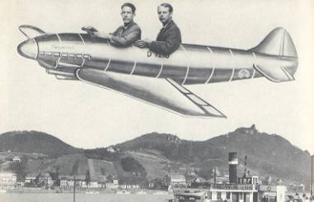
Deux questions stupides pour commencer
C’est quoi une entreprise ?
Pourquoi les gens travaillent ?

Slide 5
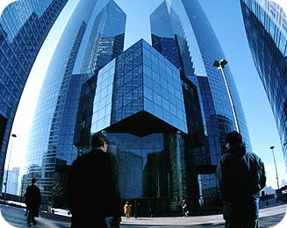
Que cherchons-nous à comprendre ?
Pourquoi les entreprises dysfonctionnent ?
Des mauvaises décisions… à répétition
« Tu verras, ici c’est spécial »
Manager qu’est ce que ça implique ?
Le chirurgien, l’astronome et le manager
Les cas difficiles à gérer
Comment être moins neu-neu ?
S’arrêter pour analyser
De la faute à la stratégie

Slide 6
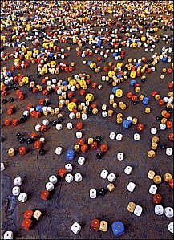
La Sociologie des Organisations ?
Un savoir
Dans la famille des sciences humaines
Une sociologie empirique, proche de la psychologie
Un outil
D’analyse
Pour l’intervention
Une arme
Dans les relations hiérarchiques
Idéologique

Slide 7
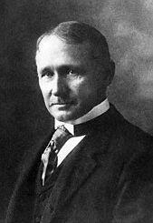
Le Taylorisme 1/2
Frederick Winslow Taylor (1856-1915)
Rationalisation : standardisation du temps et des mesures
L’organisation bureaucratique : relations entre fonctions, critères universels et objectifs, postes et fonction suivant organigramme…
L’enjeu : réduire l’incertitude , augmenter la prévisibilité

Slide 8
Le Taylorisme 2/3
L’organisation scientifique du travail
Main d’œuvre dépourvue d’expérience métier : décomposer le travail en geste simple
Avec une division du travail : augmentation de productivité et baisse des coûts de travail
Lutter contre la « flânerie systématique » : étude du temps vs. négociation, salaire différentiel (incitation), coopération vs. conflit
Standardisation des machines et pièces, limiter les accidents de travail
« Dans le passé l’homme venait en tête, à l’avenir c’est le système qui viendra en tête »

Slide 9
Le Taylorisme 3/3
Les quatre systèmes fondamentaux du
« système de direction scientifique » :
L’étude de toutes les connaissances traditionnelles, leur enregistrement, leur classement et la transformation de ces connaissances en lois scientifiques
La sélection scientifique des ouvriers et le perfectionnement de leurs qualités et connaissances
La mise en application de la science du travail par des ouvriers scientifiquement entraînés
La répartition presque égale du travail exécuté dans l’entreprise entre les ouvriers et les membres de la direction
Rôle prépondérant du « savoir informel » et idéologie scientiste.
Succès et limites du Taylorisme.

Slide 10
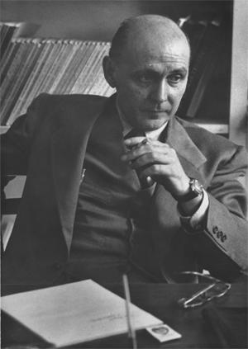
L’École des relations humaines 1/2
Tester l’influence de l’éclairage sur les performances des ouvrières
Un groupe de test et un groupe de contrôle dans la relay assembly test room
Augmentation de la production partout
Retour aux conditions initiales, même pires : augmentation encore
Modifier les incitations (pause, primes financières) : non significatif
Un ensemble de résultats incompréhensibles et contradictoires
Rôles de l’attention vs. routine, être consultées valorise, « conscience de groupe »…
Importance d’observer les relations sociales dans le groupe
Mais faiblesses méthodologiques
Elton Mayo (1880-1949)
Les ateliers Hawthorne de Western Electric Co 1924-27
Production
Base 100
Modifications
Lumière 0
Lumière +
Lumière ++
Lumière +++
Lumière 0
Lumière --

Slide 11
L’École des relations humaines 2/2
Rôle des « bonnes relations » horizontales et verticales sur la productivité personnelle.
Les individus ont naturellement besoin d’appartenir à un groupe. Ils recherchent l’estime et l’amitié de ceux avec qui ils sont associés pour l'accomplissement une tâche. Ils souhaitent en plus, pouvoir se montrer utiles, d’apporter une contribution manifeste.
Dans la mesure où ce besoin d’appartenance est satisfait, les individus arrivent à travailler en coopération et à adhérer aux objectifs de l'entreprise, qu’ils s'approprient.
Il revient à la hiérarchie de montrer au personnel qu’il est utile et joue un rôle non négligeable dans la bonne marche de l'entreprise.
Elle doit encourager ses subordonnés à prendre des initiatives dans tout ce qui concerne la gestion courante, en accord avec les objectifs connus et reconnus de tous.
On retrouve les besoins de l'homme au travail de Maslow : besoins physiologiques, besoin de sécurité, besoin d'appartenance, besoin d'estime et besoin d'accomplissement personnel.

Slide 12

Le Management participatif et culturel
Suite aux travaux du Tavistock Institute de Londres
Dès les années 70, puis surtout 80 - 90
Thèmes de la Participation et de l’humanisation du travail : adapter le travail à l’Homme pour son épanouissement
Cercles de qualité, enrichissement des tâches, « empowerment »
« Management du sens » et Culture d’entreprise : gourous, héros fondateurs, mémoire collective
Fin des règlements, des carcans, des stabilités, motivation vs contrôle
Nouvelles compétences : polyvalence, gestion des ressources humaines leadership interactif, intelligence émotionnelle vs rationalité, knowledge management …

Slide 13
Bibliographie : M. Crozier & E. Friedberg, L’Acteur et le Système, Paris, Seuil coll.
« Points » 1981. L. Bagla, Sociologie des organisations, Paris, Éd. La Découverte coll. «Repères » 2003. P. Bernoux, La sociologie des organisations, Paris, Seuil, coll.
« Essais », 1985
michel@sasson.fr

